Slide 1
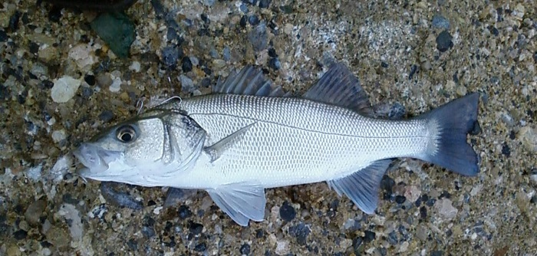
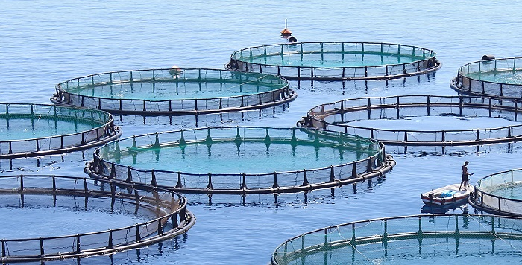
SOFRALIK ÜRÜN YETİŞTİRME Ağ kafeslerde balık yetiştiriciliği Deniz Balıkları Yetiştiriciliği
8. Hafta

Slide 2
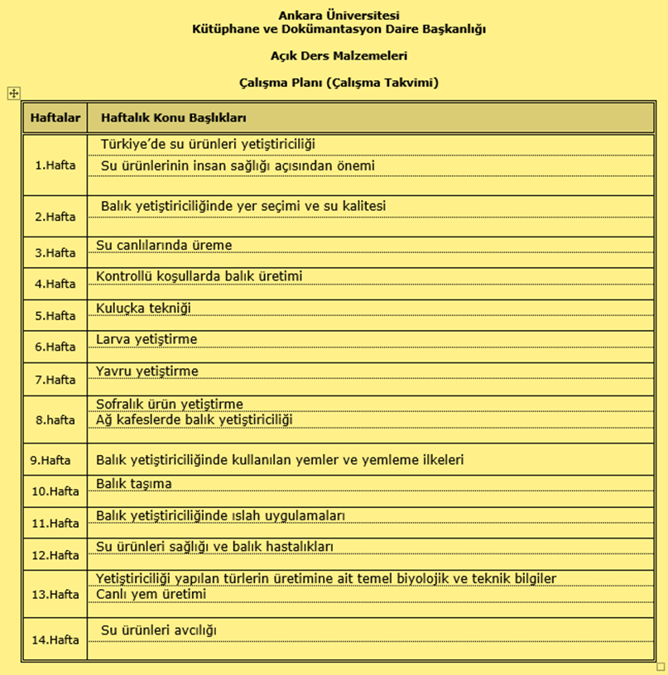

Slide 3
Tava mı olsun buğulama mı? Yoksa ızgara, füme, haşlama ya da güveç mi tercih edersiniz? Neden mi bahsediyorum? Neden olacak, tabii ki balıklardan! İnsanların temel besin kaynaklarından biri olan leziz su canlılarından! Biliyorsunuz ki, kışın gelmesiyle birlikte hal pazarlarının da havası değişti. Turuncu rengiyle dikkat çeken meyve sebzeler, yan tezgahta duran balık çeşitleriyle oldukça renkli bir hal aldı. Bizim soframızda balık kültürü denildiğinde aklımıza ilk kış ayları gelse de aslında 4 mevsim sofralarımızdan eksik olmaması gereken yiyecekler arasındadır balıklar. Sazanı, çipurası, levreği, alabalığı ve daha nice çeşidiyle yüzyıllardır insanlara sağlık aşılayan soğukkanlı canlılar…
Kaynak: https://paratic.com/balik-uretim-ciftligi-kurarak-para-kazanmak/
https://paratic.com/author/nesrinbayraktar/
8. Hafta

Slide 4
Öncelikle balık üreticiliğinin binlerce yıldan beri bilinen, uygulanan ve diğer sektörlerle birlikte işbirliği içinde çalışılan bir tarım kolu olduğunu söyleyeyim.
Diğer sektörlerle birlikte derken, balık üreticiliği için ihtiyaç duyulan yem, havuz, kuluçkahane, işleme tesisi gibi faktörlerin tedarikçilerinden bahsediyorum.
Sonuçta balıkçılık, ekonominin önemli kollarından bir tanesi. Gelirinin önemli bir bölümünü balıkçılıktan elde eden Norveç’in ne kadar zengin olduğunu biliyorsunuz, değil mi? Tabii, ülkemiz balıkçılık konusunda Norveç gibi ülkelerle kıyaslanabilecek kadar çok üretim yapmıyor. Ancak yine de Türkiye’de balık üretim işine merak salan ve bu alana yatırım yapan girişimci sayısının son yıllarda giderek arttığını da belirteyim. Zira balık üretimindeki pazar payı bir hayli büyük.
Neticede dünya nüfusunun artması, ihtiyaç duyulan balık miktarının da aynı oranda artmasını sağladı. Ve balık üreticiliği, hem küçük ölçekli bir girişimde bulunmak isteyenler hem de büyük ölçekli iş kurmak isteyenler için iştah kabartan alanlar arasındaki yerini aldı. İsterseniz, balık üreticiliği yaparak para kazanmanın ayrıntılarını paylaşmadan önce bu besinin insan sağlığı açısından ne kadar önemli olduğunu hatırlatayım. Çünkü bu şekilde, balık üreticiliğinin ne kadar geçerli ve gerekli bir iş kolu olduğunu daha iyi anlayacaksınız.
Kaynak: https://paratic.com/balik-uretim-ciftligi-kurarak-para-kazanmak/
https://paratic.com/author/nesrinbayraktar/
8. Hafta

Slide 5
İlk olarak değinmek istediğim nokta, balık etinin diğer birçok hayvansal gıdaya göre daha sağlıklı olduğudur. İçerdiği yağ oranının düşük olması, besleyiciliği ve vitamin konusundaki zenginliği, balık etinin diğer etlere göre bir adım öne çıkmasını sağlayan faktörler olmuştur.
Hazmının kolay olması, bebeklerden tutun da yaşlılara varana kadar her yaş grubu tarafından tüketilebilmesi, diyette olanlar ve kolesterol, kalp gibi rahatsızlık çekenler için uygun olması, balığın neden bu kadar çok talep gördüğünü net bir biçimde açıklamaktadır.
Tüm bunların yanı sıra balıkların, tavuk, koyun, tavuk gibi çiftlik hayvanlarına göre daha az yem tüketmesi de üreticiler için bir avantaj oluşturmaktadır. Çünkü balıklar soğukkanlı canlılardır. Ve soğukkanlı canlıların, vücut sıcaklıklarını sabit tutabilmek için fazladan yem tüketmeye ihtiyaçları yoktur.
Bu nedenle, balıklar diğer çiftlik hayvanlarına göre daha az yem tüketirler ve tükettikleri yemden daha iyi bir şekilde yararlanırlar. Örneğin; bir sazan balığının üretimi için 2 kilo ya da daha az yem gerekirken, bir tavuk üretimi için rahat 2.5-3 kilo yem gerekmektedir.
Kaynak: https://paratic.com/balik-uretim-ciftligi-kurarak-para-kazanmak/
https://paratic.com/author/nesrinbayraktar/
8. Hafta

Slide 6
İlk olarak değinmek istediğim nokta, balık etinin diğer birçok hayvansal gıdaya göre daha sağlıklı olduğudur. İçerdiği yağ oranının düşük olması, besleyiciliği ve vitamin konusundaki zenginliği, balık etinin diğer etlere göre bir adım öne çıkmasını sağlayan faktörler olmuştur.
Hazmının kolay olması, bebeklerden tutun da yaşlılara varana kadar her yaş grubu tarafından tüketilebilmesi, diyette olanlar ve kolesterol, kalp gibi rahatsızlık çekenler için uygun olması, balığın neden bu kadar çok talep gördüğünü net bir biçimde açıklamaktadır.
Tüm bunların yanı sıra balıkların, tavuk, koyun, tavuk gibi çiftlik hayvanlarına göre daha az yem tüketmesi de üreticiler için bir avantaj oluşturmaktadır. Çünkü balıklar soğukkanlı canlılardır. Ve soğukkanlı canlıların, vücut sıcaklıklarını sabit tutabilmek için fazladan yem tüketmeye ihtiyaçları yoktur.
Bu nedenle, balıklar diğer çiftlik hayvanlarına göre daha az yem tüketirler ve tükettikleri yemden daha iyi bir şekilde yararlanırlar. Örneğin; bir sazan balığının üretimi için 2 kilo ya da daha az yem gerekirken, bir tavuk üretimi için rahat 2.5-3 kilo yem gerekmektedir.
Kaynak: https://paratic.com/balik-uretim-ciftligi-kurarak-para-kazanmak/
https://paratic.com/author/nesrinbayraktar/
8. Hafta

Slide 7
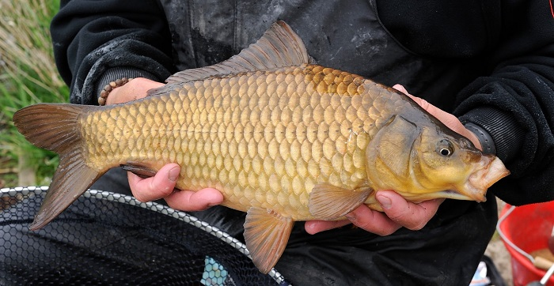
Sonuçta, balık üreticiliğinin gerçekten kazançlı ve avantajlı bir alan olduğunu sadece şu bilgilere bakarak bile anlayabilirsiniz. Bu konuda anlaştığımıza göre balık üreticiliği yaparak para kazanmak hakkında öğrenmeniz gereken diğer ayrıntılara geçelim.
Balık Üretim Çiftliği Kurarken Hangi Yöntemler İzlenir?
Kaynak: https://paratic.com/balik-uretim-ciftligi-kurarak-para-kazanmak/
https://paratic.com/author/nesrinbayraktar/
8. Hafta

Slide 8
Balık üreticiliği ya da kültür balıkçılığı, basit olarak, denizlerde, göllerde, ağ kafeslerde ya da karada havuzlarda teknoloji kullanarak insan kontrolünde balık üretmeye verilen isimdir. Ve kültür balıkçılığının tarihinin milattan önce 2000’li yıllara kadar uzandığını söyleyebiliriz. Öte yandan kültür balıkçılığında kullanılan yapılar, kanallar, havuzlar, tanklar, dalyanlar, akvaryumlar ve ağ kafesler olarak belirtilmektedir. Örneğin; akvaryumlar genel olarak alabalık yetiştiriciliğinde kullanılır. Evet, kültür balıkçılığının üzerinden kısaca geçtiğimize göre, gelelim bu sektörün ülkemizdeki durumuna.
Kaynak: https://paratic.com/balik-uretim-ciftligi-kurarak-para-kazanmak/
https://paratic.com/author/nesrinbayraktar/
8. Hafta

Slide 9
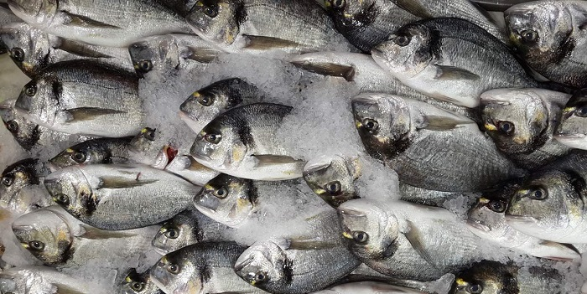
Ülkemizde en fazla yetiştirilen deniz balığı türü olan çipura, eti diğer balıklara oranla daha çok para eden bir türdür. Yurdumuzda yaklaşık 35 yıldır yetiştiriciliği yapılan çipuranın üretimi ya denizden alınan suyla olmak üzere karada havuzlarda ya da denizdeki ağ kafeslerde yapılmaktadır. Öte yandan, çipura balığı yetiştiriciliği yapmak için belirli kriterlere uymanız gerekmektedir. Örneğin bu tür alabalığın aksine ülkemizin her bölgesinde yetiştirilemez. Daha çok Ege ve Akdeniz kıyılarında üretimi yapılan çipura üretimi için, deniz suyunun temiz olması, bölgenin rüzgara karşı korunaklı olması, ağın kurulduğu alanda ulaşım problemlerinin olmaması, ilgili bakanlıklardan gerekli izinlerin alınmış olması gibi koşulları sağlamak gerekmektedir.
8. Hafta

Slide 10
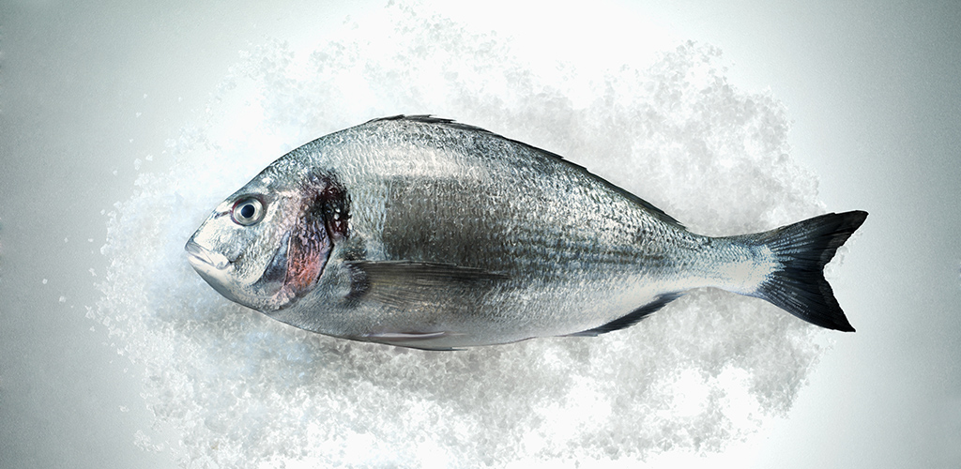
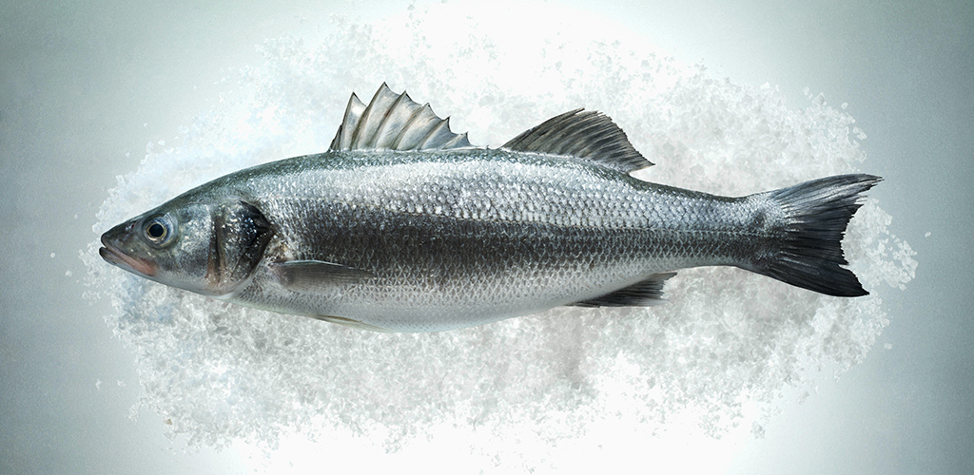
Deniz BALIKLARI YETİŞTİRİCİLİĞİ
Türlerin genel özellikleri
Damızlık-Yavru Temini
Yapay yumurta alım teknikleri
Sofralık balık yetiştiriciliği
8. Hafta

Slide 11
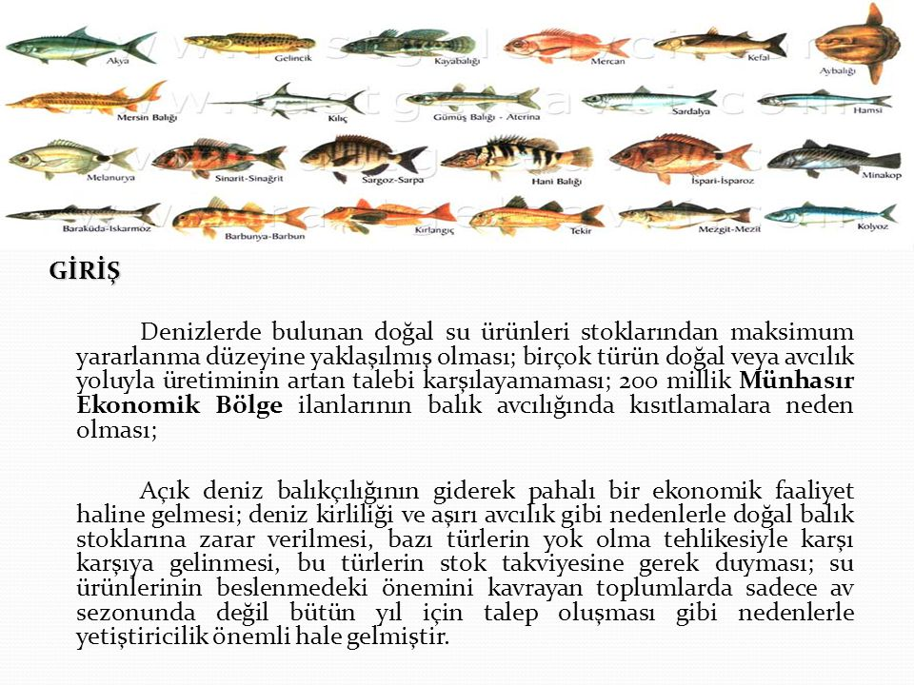
Deniz BALIKLARI YETİŞTİRİCİLİĞİ
8. Hafta

Slide 12
Deniz BALIKLARI YETİŞTİRİCİLİĞİ
8. Hafta

Slide 13
Deniz BALIKLARI YETİŞTİRİCİLİĞİ
8. Hafta

Slide 14
Deniz BALIKLARI YETİŞTİRİCİLİĞİ
8. Hafta

Slide 15
Deniz BALIKLARI YETİŞTİRİCİLİĞİ
8. Hafta

Slide 16
Deniz BALIKLARI YETİŞTİRİCİLİĞİ
8. Hafta

Slide 17
Deniz BALIKLARI YETİŞTİRİCİLİĞİ
8. Hafta

Slide 18
Deniz BALIKLARI YETİŞTİRİCİLİĞİ
8. Hafta

Slide 19
Deniz BALIKLARI YETİŞTİRİCİLİĞİ
8. Hafta

Slide 20
Kaynak:
Atay, D. 1987. İçsu Balıkları ve Üretim Tekniği. Ankara Üniversitesi Ziraat Fak. Yayınları. Ders Kitabı 300.
Atay, D. 1997. Kabuklu Su Ürünleri ve Üretim Tekniği. Ankara Üniversitesi Ziraat Fakültesi Ders Kitabı:441
Atay, D. ve Bekcan, S. 2000. Deniz Balıkları ve Üretim Tekniği. Ankara Üniversitesi Ziraat Fakültesi Ders Kitabı:468
Atay, D., Aydın, F. ve Yıldız HY. 2002. Su Ürünleri Yetiştirme İlkeleri. Ankara Üniversitesi Ziraat Fakültesi Ders Kitabı:481
Bardach, J.E. 1997. Fish as Food and the Case for Aquaculture. Pages 1-14 in J.D. Bardach, ed. Sustainable Aquaculture. John Wiley and Sons, New York.
Costa-Pierce, BA. 2002. Ecology as the Paradigm for the Future of Aquaculture. Pages 339-372 in B.A. Costa-Pierce, ed. Ecological Aquaculture: The Evolution of the Blue Revolution. Blackwell Science, Malden, Massachusetts.
Genç, E. 2017. Balık Yetiştiriciliğinde Hastalıklar ve Koruyucu Önlemler. Balık Yetiştiriciliği (Ed: Emiroğlu, Ö., Kuş, G) T.C. Anadolu Üniversitesi Yayını: 3618, Açıköğretim Fakültesi Yayını: 2442, ISBN: 978-975-06-2226-7, 214s, Eskişehir.
Lackey, R.T. 2005. Fisheries: history, science, and management. pp. 121-129. In: Water Encyclopedia: Surface and Agricultural Water, Jay H. Lehr and Jack Keeley, editors, John Wiley and Sons, Inc., Publishers, New York, 781 pp.
Stickney, RR. 2000. Encyclopedia of Aquaculture. John Wiley & Sons, Inc. New York.
Yavuzcan, H. 2011. Su Ürünleri T.C. Anadolu Üniversitesi Yayını: 2243, Açıköğretim Fakültesi Yayını: 1242, ISBN: 978-975-06-0917-6, 184s, Eskişehir.
8. Hafta

